Slide 1




Pré Analyse Exploratoire
Source
Projet d’expansion à l’international
https://datacatalog.worldbank.org/dataset/education-statistics
Christelle Troussard septembre 2020

Slide 2
Sommaire ...
Problématique
Description du jeu de données
Réduction du jeu de données
Indicateurs, tests statistiques, sélection, analyse
Score
Prédictions
Conclusion
8. Boîte à outils

Slide 3
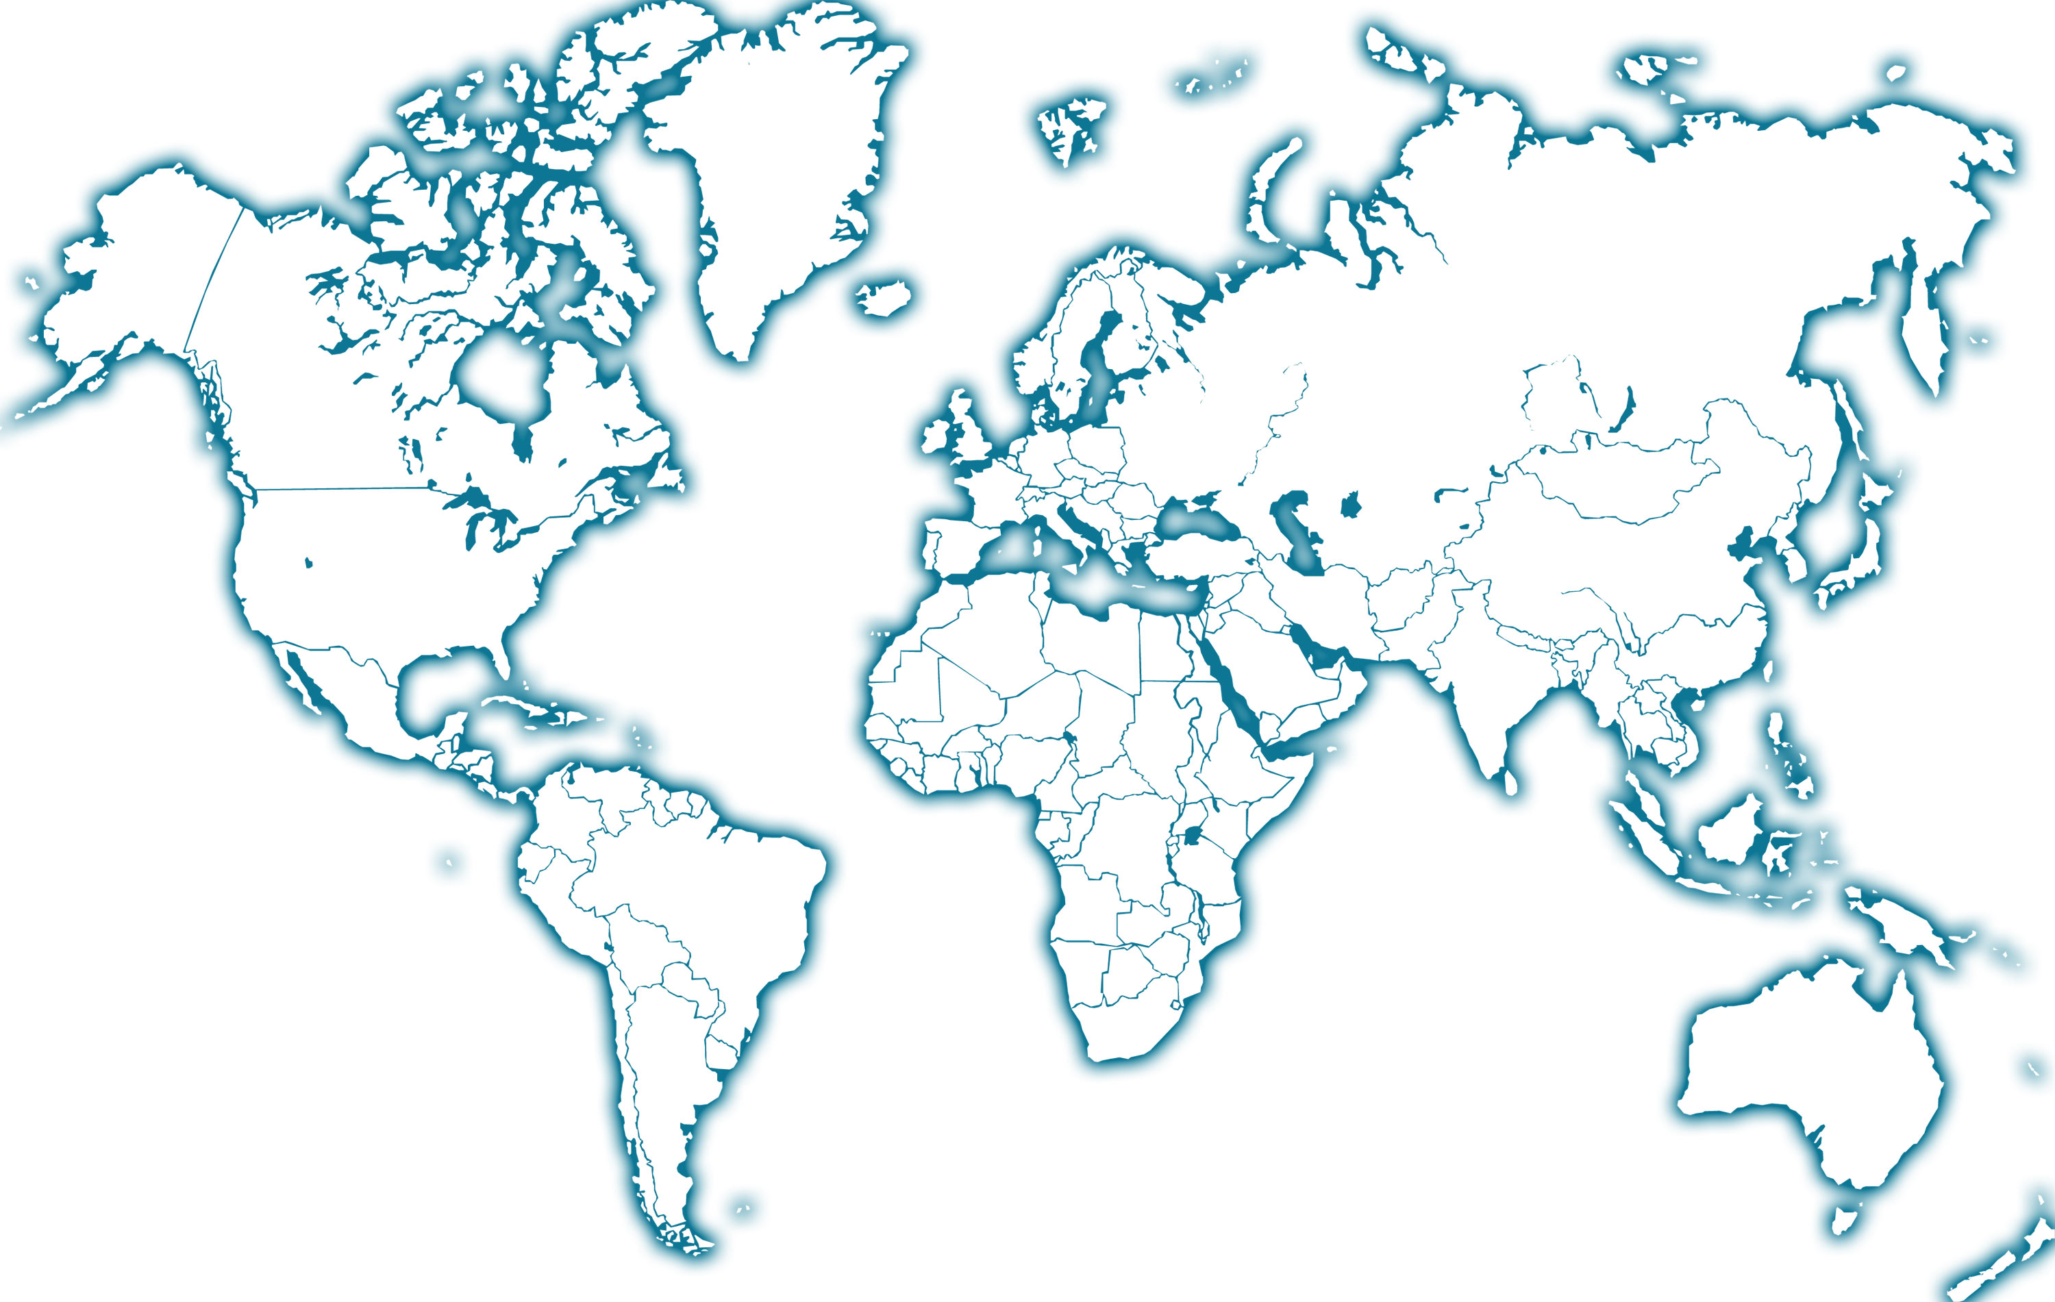
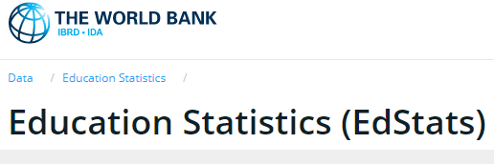
Problématique ...
Un projet d’expansion à l’international.
Où trouver les données susceptibles de lever les interrogations?
Quels sont les pays à fort potentiel de clients ?
Dans quels pays opérer en priorité ?
Quelle évolution probable pour ce marché potentiel ?
?
Une banque… et des données ouvertes proposées par EdStats.
La banque mondiale et son site Edstats
Edstats : ce site web est le portail de la Banque mondiale pour les données concernant le secteur de l’éducation.
Le jeu de données exhaustif mis à disposition est-il cohérent?
Peut-on en tirer des conclusions sur le potentiel client, les pays à cibler, l’évolution probable du marché?
@
http://datatopics.worldbank.org/education/

Slide 4
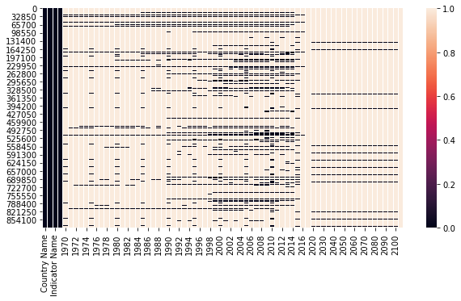
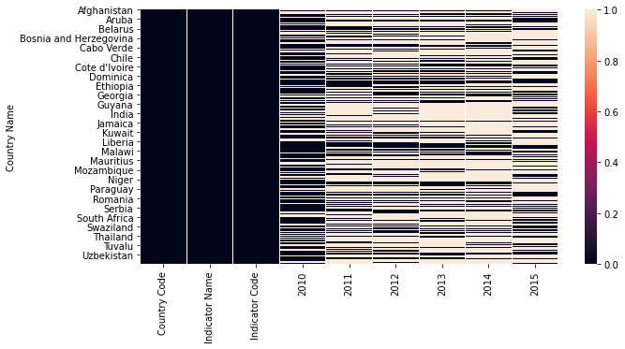
Le jeu de données ...
données
valeurs manquantes
900 000 lignes
entre 73 et 100 % de valeurs manquantes
peu de données après 2015
... Objectif : extraction de données utiles
70 colonnes
3665 indicateurs, 242 pays ou zones géographiques, de 1970 à 2100

Slide 5
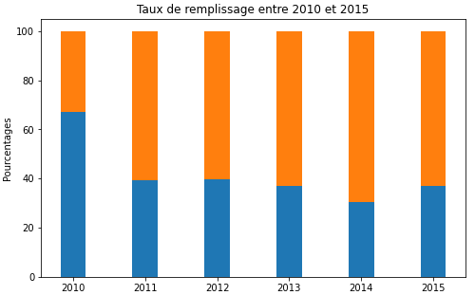
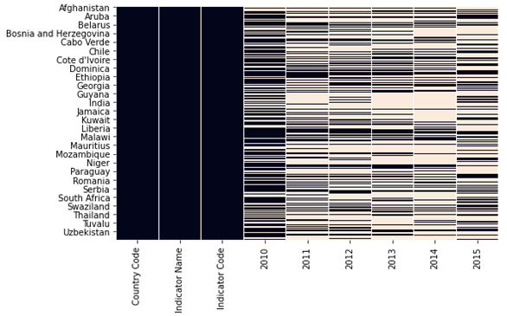

Le jeu de données réduit ...
217 pays
Plage temporelle : 2010 à 2015
2010 la plus fournie en données
2015, année la plus proche du présent, exploitable.
... Objectif : recherche des indicateurs pertinents du dataset

Slide 6
Indicateurs pertinents ...
Économie PIB
Internet
Éducation
Démographie
Indicateurs du dataset
Éducatif
Indicateurs éducatifs
15/24 ans , secondaire, lycée, université
Population
Indicateur démographique
Population cible 15-24 ans
Économique
Indicateur économique
PIB PPA, niveau de vie
BAR.SEC.CMPT.1519.ZS BAR.SEC.CMPT.2024.ZS
SP.POP.1524.TO.UN
NY.GDP.PCAP.CD
IT.NET.USER.P2
Internet
Indicateur numérique
Internet, formation en ligne
Meilleurs candidats parmi les pays du dataset avant la comparaison par score
... Objectif : sélection des indicateurs

Slide 7
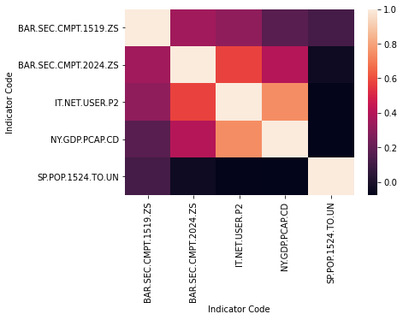
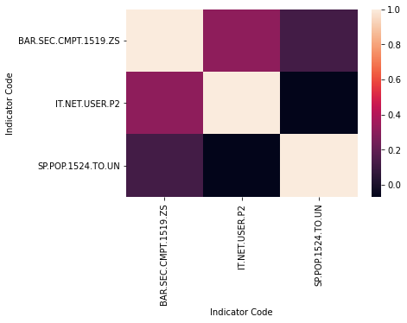
Indicateurs sélectionnés ...
Indicateurs sélectionnés
BAR.SEC.CMPT.1519.ZS
SP.POP.1524.TO.UN
IT.NET.USER.P2
La matrice de corrélation montre une dépendance entre plusieurs indicateurs.
... Objectif : analyse statistique des indicateurs

Slide 8
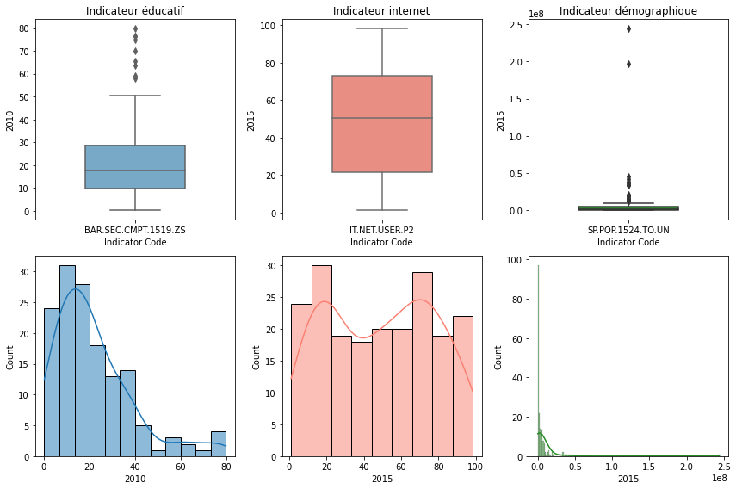
Statistiques ...
max
25 %
Q3
25 %
médiane
Q2
25 %
Q1
25 %
min
Valeurs aberrantes
Boîte à moustaches
... Objectif : valeurs manquantes, éliminer les pays pauvres en données

Slide 9
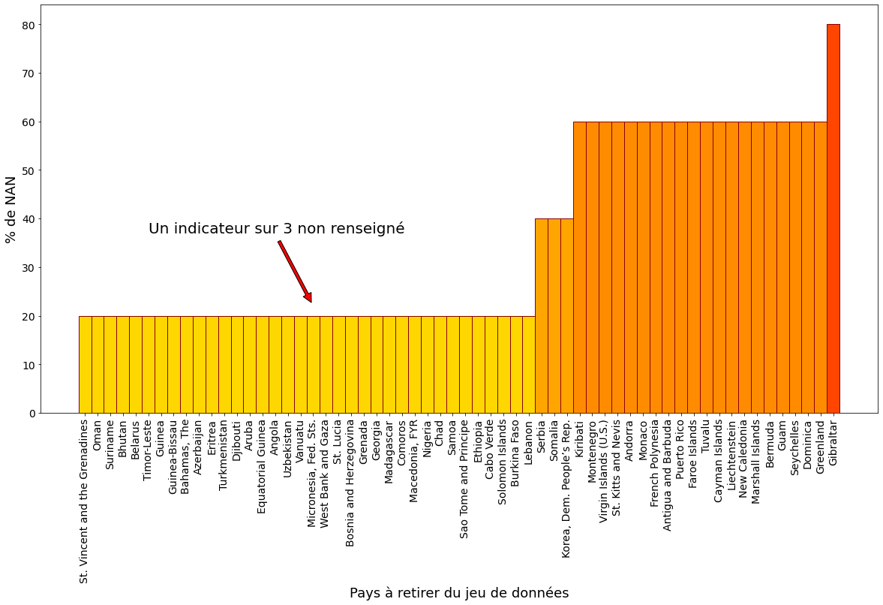
Indicateurs et données/pays ...
Au moins
1 indicateur sur 3
absent
Pays à retirer du dataset
... Objectif : score

Slide 10
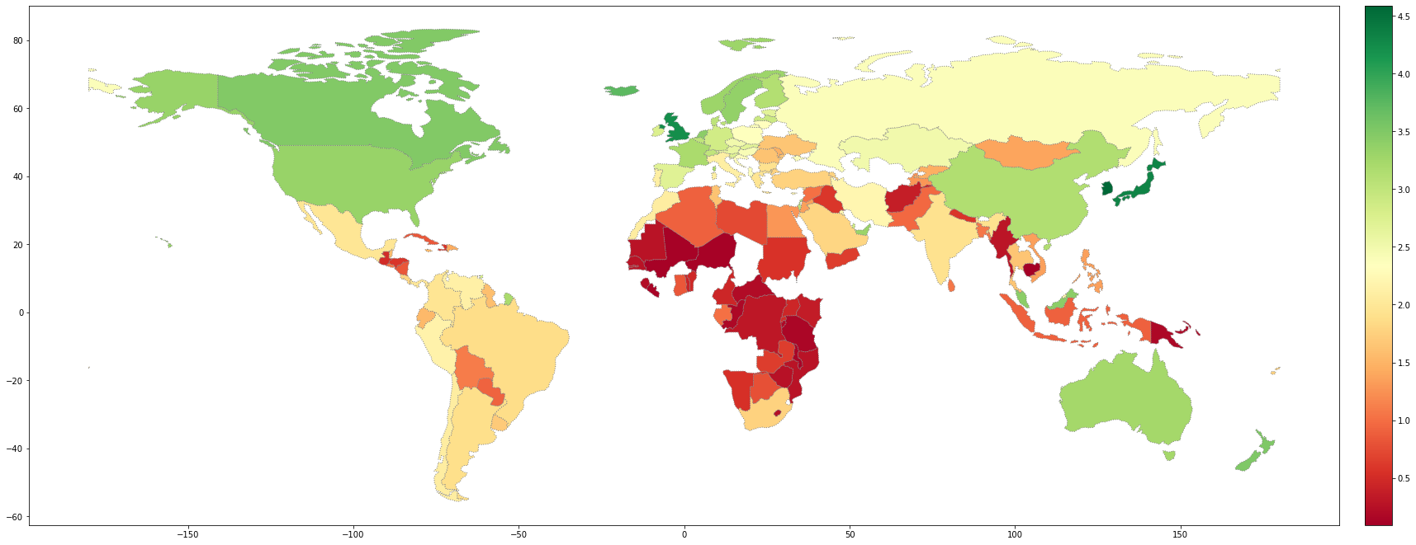
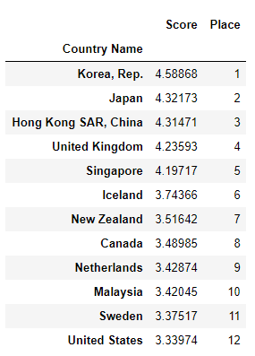
Score ...
143 pays candidats
12 pays sélectionnés
3 zones géographiques se distinguent
... Objectif : Évolution? Analyse prédictive

Slide 11
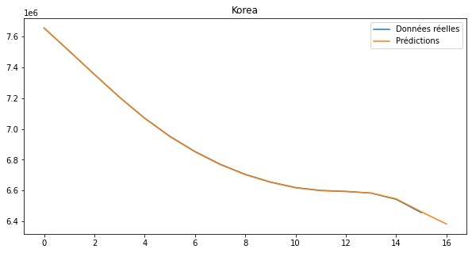
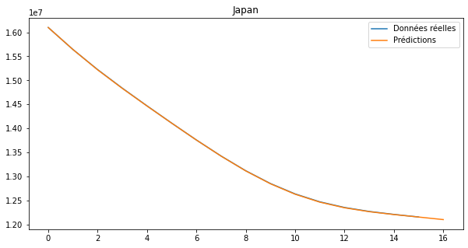
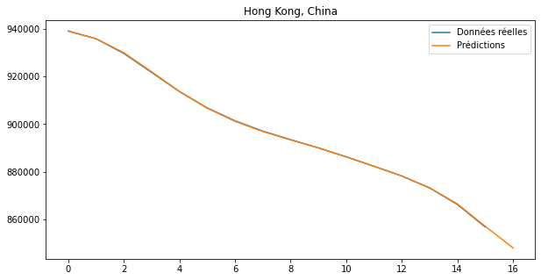
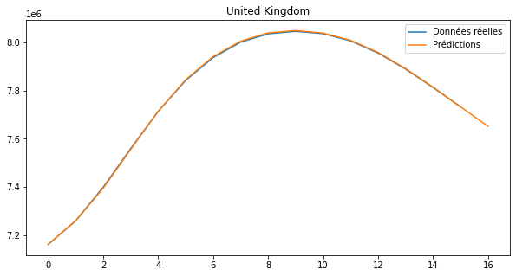
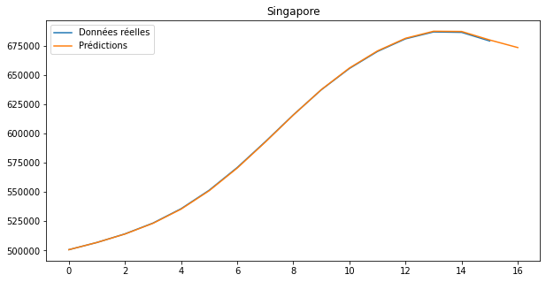
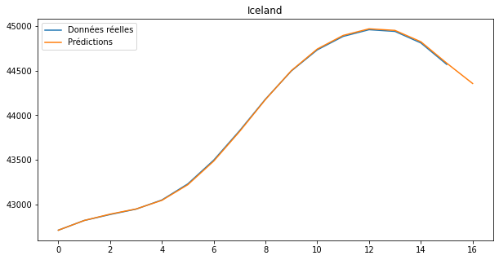
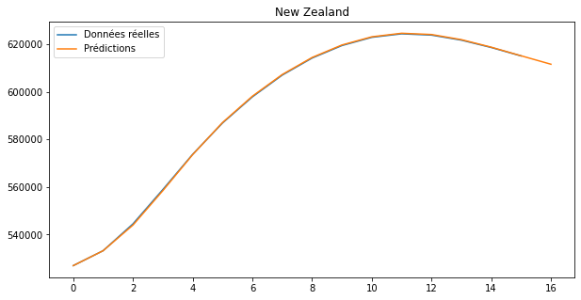
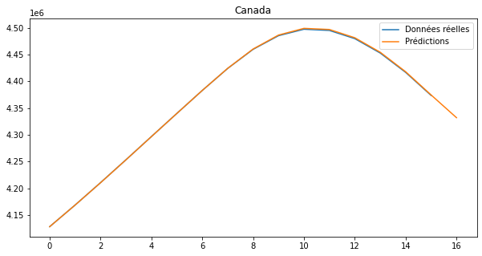
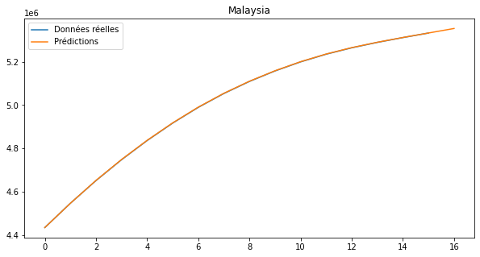
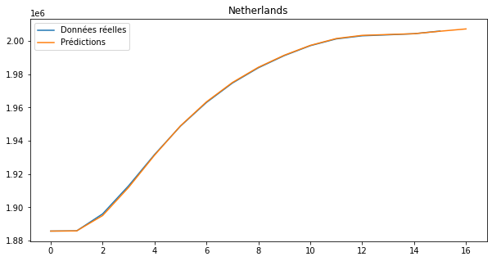
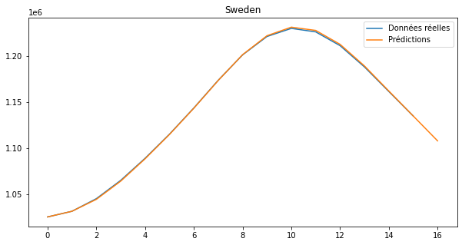
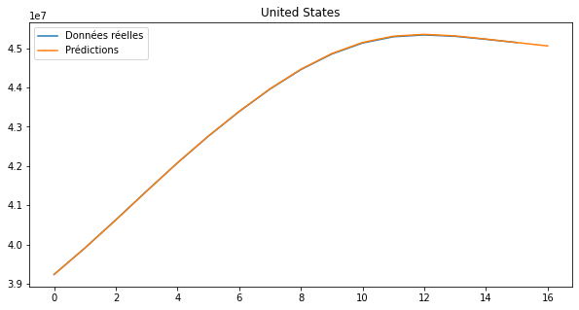
Prédictions ...
prévision
baisse
hausse
Corée du Sud
Japon
Hong Kong
UK
1
2
3
4
5
Singapour
Island
Nelle Zélande
Canada
6
7
8
9
Malaisie
10
Pays-Bas
Suède
US
11
12
Population totale des 15-24 ans par pays, de 2000 à 2016 (année prédite)

Slide 12
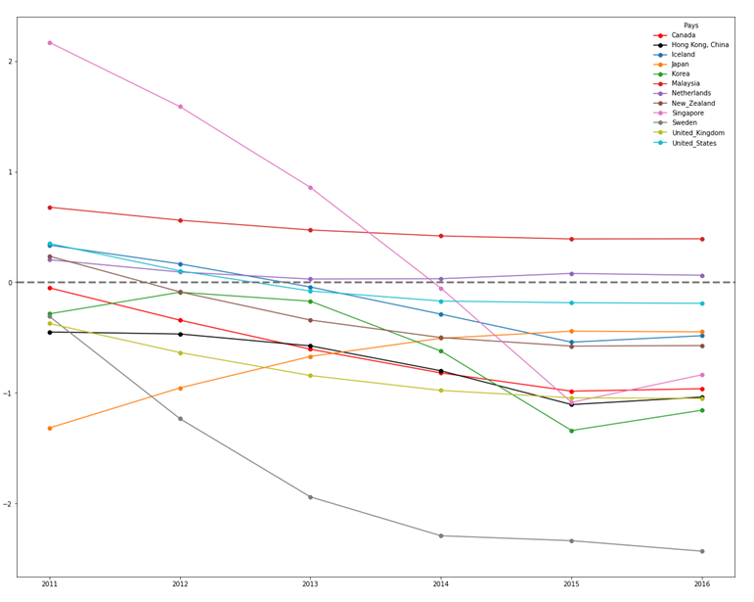

Prédictions ...
Evolution par pays de la population des 15 -24 ans (Augmentation/Diminution en %)
Augmentation
0
diminution

Slide 13



Conclusion ...
2
1
Pays à privilégier :
1 Royaume-Uni
2 Canada
3 Etats-Unis
3
Systèmes éducatifs
Langue commune
Economie, PIB

Slide 14

Prolongement ...
L’Asie du Sud-Est, un outsider à garder en tête

Slide 15










Boîte à outils...
Environnement
Data exploration
Librairies de base
Visualisation
AI
Présentation

